Slide 1
Краткая презентация основной образовательной программы дошкольного образования
Муниципальное казенное дошкольное образовательное учреждение «Гаврилово-Посадский детский сад № 1»

Slide 2
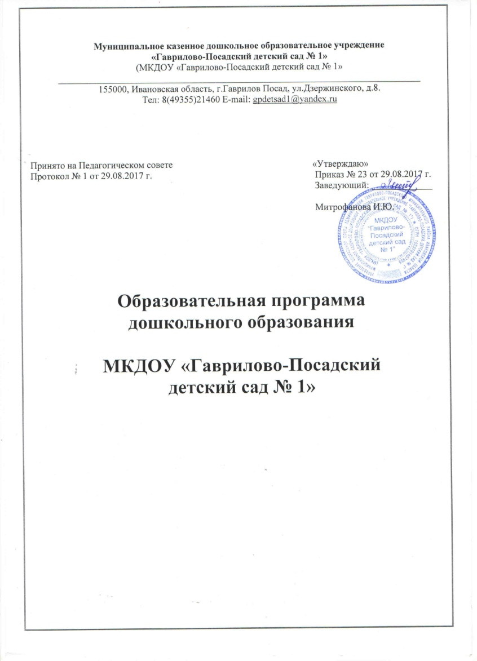
Образовательная программа дошкольного образования Муниципального казенного дошкольного образовательного учреждения «Гаврилово-Посадский детский сад № 1».

Slide 3
Образовательная программа разработана на основе Федерального государственного образовательного стандарта дошкольного образования (ФГОС ДО) (Приказ МОиН РФ № 1155 от
17 октября 2013г) и с учётом примерной общеобразовательной программы дошкольного образования «От рождения до школы» под редакцией Н.Е.Вераксы, Т.С.Комаровой, М.А.Васильевой.

Slide 4
Цель образовательной программы:
Создание благоприятных условий для полноценного проживания ребенком дошкольного детства, формирование основ базовой культуры личности, всестороннее развитие психических и физических качеств в соответствии с возрастными и индивидуальными особенностями, подготовка к жизни в современном обществе, обеспечение безопасности жизнедеятельности дошкольника.

Slide 5
Задачи программы:
охрана и укрепление физического и психического здоровья детей, в том числе их эмоционального благополучия;
обеспечение равных возможностей полноценного развития каждого ребёнка в период дошкольного детства независимо от места проживания, пола, нации, языка, социального статуса, психофизиологических особенностей (в том числе ограниченных возможностей здоровья);
обеспечение преемственности целей, задач и содержания образования, реализуемых в рамках образовательных программ различных уровней (основных образовательных программ дошкольного и начального общего образования);
создание благоприятных условий развития детей в соответствии с их возрастными и индивидуальными особенностями и склонностями развития способностей и творческого потенциала каждого ребёнка как субъекта отношений с самим собой, другими детьми, взрослыми и миром;
объединение обучения и воспитания в целостный образовательный процесс на основе духовно-нравственных и социокультурных ценностей и принятых в обществе правил и норм поведения в интересах человека, семьи, общества;

Slide 6
формирование общей культуры личности воспитанников, развитие их социальных, нравственных, эстетических, интеллектуальных, физических качеств, инициативности, самостоятельности и ответственности ребёнка, формирования предпосылок учебной деятельности;
обеспечение вариативности и разнообразия содержания образовательных программ и организационных форм уровня дошкольного образования, возможности формирования образовательных программ различной направленности с учётом образовательных потребностей и способностей воспитанников;
формирование социокультурной среды, соответствующей возрастным, индивидуальным, психологическим и физиологическим особенностям детей;
обеспечение психолого-педагогической поддержки семьи и повышения компетентности родителей в вопросах развития и образования, охраны и укрепления здоровья детей;
определение направлений для систематического межведомственного взаимодействия, а также взаимодействия педагогических и общественных объединений (в том числе сетевого).

Slide 7
В соответствии с требованиями ФГОС ДО программа состоит из двух частей:
Обязательная часть ( объем не менее 60% от её общего объёма)
Вариативная часть (часть, формируемая участниками образовательных отношений) – не более 40%

Slide 8
Образовательная программа ДОО включает три основных раздела:
ЦЕЛЕВОЙ
СОДЕРЖАТЕЛЬНЫЙ
ОРГАНИЗАЦИОННЫЙ
Notes:
Content Layouts

Slide 9
Содержание целевого раздела:
Целевой раздел включает в себя: пояснительную записку, цели и задачи программы, принципы и подходы к её формированию, характеристики особенностей развития детей, а также планируемые результаты освоения программы. Результаты освоения образовательной программы представлены в виде целевых ориентиров дошкольного образования, которые представляют собой социально-нормативные возрастные характеристики возможных достижений ребёнка на этапе завершения уровня дошкольного образования.

Slide 10
Целевые ориентиры образования в младенческом и раннем возрасте:
Ребенок интересуется окружающими предметами и активно действует с ними; эмоционально вовлечен в действия с игрушками и другими 18 предметами, стремится проявлять настойчивость в достижении результата своих действий.
Использует специфические, культурно фиксированные предметные действия, знает назначение бытовых предметов (ложки, расчески, карандаша и пр.) и умеет пользоваться ими. Владеет простейшими навыками самообслуживания; стремится проявлять самостоятельность в бытовом и игровом поведении.
Владеет активной и пассивной речью, включенной в общение; может обращаться с вопросами и просьбами, понимает речь взрослых; знает названия окружающих предметов и игрушек.
Стремится к общению со взрослыми и активно подражает им в движениях и действиях; появляются игры, в которых ребенок воспроизводит действия взрослого.
Проявляет интерес к сверстникам; наблюдает за их действиями и подражает им.
У ребенка развита крупная моторика, он стремится осваивать раз- личные виды движений
(бег, лазанье, перешагивание и пр.). С интересом участвует в подвижных играх с простым
содержанием, несложными движениями.
Проявляет интерес к стихам, песням и сказкам, рассматриванию картинок, стремится двигаться под музыку; эмоционально откликается на различные произведения культуры и искусства.

Slide 11
Целевые ориентиры на этапе завершения дошкольного образования:
Ребенок овладевает основными культурными средствами, способами деятельности, проявляет инициативу и самостоятельность в разных видах деятельности — игре, общении, познавательно-исследовательской деятельности, конструировании и др.; способен выбирать себе род занятий, участников по совместной деятельности.
Ребенок обладает установкой положительного отношения к миру, к разным видам труда, другим людям и самому себе, обладает чувством собственного достоинства; активно взаимодействует со сверстниками и взрослыми, участвует в совместных играх.
Способен договариваться, учитывать интересы и чувства других, сопереживать неудачам и радоваться успехам других, адекватно проявляет свои чувства, в том числе чувство веры в себя, старается разрешать конфликты.
ребёнок обладает развитым воображением, которое реализуется в разных видах деятельности, и, прежде всего, в игре; ребёнок владеет разными формами и видами игры, различает условную и реальную ситуации, умеет подчиняться разным правилам и социальным нормам;
ребёнок достаточно хорошо владеет устной речью, может выражать свои мысли и желания, может использовать речь для выражения своих мыслей, чувств и желаний, построения речевого высказывания в ситуации общения, может выделять звуки в словах, у ребёнка складываются предпосылки грамотности;
у ребёнка развита крупная и мелкая моторика; он подвижен, вынослив, владеет основными движениями, может контролировать свои движения и управлять ими;
ребёнок способен к волевым усилиям, может следовать социальным нормам поведения и правилам в разных видах деятельности, во взаимоотношениях со взрослыми и сверстниками, может соблюдать правила безопасного поведения и личной гигиены;
ребёнок проявляет любознательность, задаёт вопросы взрослым и сверстникам, интересуется причинно-следственными связями, пытается самостоятельно придумывать объяснения явлениям природы и поступкам людей; склонен наблюдать, экспериментировать. Обладает начальными знаниями о себе, о природном и социальном мире, в котором он живёт; знаком с произведениями детской литературы, обладает элементарными представлениями из области живой природы, естествознания, математики, истории и т.п.; ребёнок способен к принятию собственных решений, опираясь на свои знания и умения в различных видах деятельности.

Slide 12
Содержательный раздел:
Содержательный раздел представляет общее содержание Программы, обеспечивающее полноценное развитие личности детей.
В него входит:
- описание образовательной деятельности в соответствии с направлениями развития ребенка, представленными в пяти образовательных областях;
- описание вариативных форм, способов, методов и средств реализации программы;
- особенности взаимодействия педагогического коллектива с семьями воспитанников;
- вариативная часть программы.

Slide 13
Образовательные области, обеспечивающие разностороннее развитие детей по ФГОС ДО:
Физическое развитие
Социально-
коммуникативное
развитие
Познавательное
развитие
Речевое
развитие
Художественно-
эстетическое
развитие

Slide 14
ОБРАЗОВАТЕЛЬНАЯ ОБЛАСТЬ «ФИЗИЧЕСКОЕ РАЗВИТИЕ»:
Основная цель:
воспитание здорового, жизнерадостного, жизнестойкого, физически совершенного, гармонически и творчески развитого ребёнка
Задачи физического развития:
Оздоровительные:
формирование правильной осанки; развитие гармоничного телосложения; развитие мышц лица, туловища, ног, рук, плечевого пояса, кистей, пальцев, шеи, глаз, внутренних органов
Образовательные:
формирование двигательных умений и навыков; развитие психофизических качеств (быстроты, силы, гибкости, выносливости, глазомера, ловкости); развитие двигательных способностей (функции равновесия, координации движений)
Воспитательные:
формирование потребности в ежедневных физических упражнениях; воспитание умения рационально использовать физические упражнения в самостоятельной двигательной деятельности; приобретение грации, пластичности, выразительности движений; воспитание самостоятельности, инициативности, самоорганизации, взаимопомощи
Основные направления работы по физическому развитию детей в дошкольном учреждении:
Приобретение опыта в двигательной деятельности, связанной с выполнением упражнений, направленных на развитие физических качеств (координация, гибкость)
Приобретение опыта в двигательной деятельности, способствующей правильному формированию опорно-двигательной системы организма, развитию равновесия, координации движения
Приобретение опыта в двигательной активности, способствующей развитию крупной и мелкой моторики обеих рук
Приобретение опыта в двигательной деятельности, связанной с правильным, не наносящим ущерб организму выполнением основных движений (ходьба, бег, мягкие прыжки, повороты в стороны)
Формирование начальных представлений о некоторых видах спорта; овладение подвижными играми с правилами
Становление целенаправленности и саморегуляции в двигательной сфере
Становление ценностей здорового образа жизни; овладение его элементарными нормами и правилами
(в питании, двигательном режиме, закаливании, при формировании полезных привычек и др.)

Slide 15
ОБРАЗОВАТЕЛЬНАЯ ОБЛАСТЬ «СОЦИАЛЬНО-КОММУНИКАТИВНОЕ РАЗВИТИЕ»:
Основная цель:
позитивная социализация детей дошкольного возраста; приобщение детей к социокультурным нормам, традициям семьи, общества и государства; формирование основ безопасности.
Задачи социально-коммуникативного развития по ФГОС ДО:
Усвоение норм и ценностей, принятых в обществе, включая моральные и нравственные ценности
Развитие общения и взаимодействия ребёнка со взрослыми и сверстниками
Становление самостоятельности, целенаправленности и саморегуляции собственных действий
Развитие социального и эмоционального интеллекта, эмоциональной отзывчивости, сопереживания; формирование готовности к совместной деятельности со сверстниками
Формирование уважительного отношения и чувства принадлежности к своей семье и к сообществу детей и взрослых в организации
Формирование позитивных установок к различным видам труда и творчества
Формирование основ безопасного поведения в быту, в социуме, природе
Основные направления работы по социально-коммуникативному развитию детей в дошкольном учреждении:
Развитие игровой деятельности
Трудовое воспитание
Формирование основ безопасного поведения в быту, социуме, природе

Slide 16
ОБРАЗОВАТЕЛЬНАЯ ОБЛАСТЬ «РЕЧЕВОЕ РАЗВИТИЕ»:
Основная цель: развитие свободного общения с взрослыми и детьми, овладение конструктивными способами и средствами взаимодействия с окружающими.
Задачи речевого развития по ФГОС ДО:
Владение речью как средством общения и культуры
Обогащение активного словаря
Развитие связной, грамматически правильной диалогической и монологической речи
Развитие речевого творчества
Развитие звуковой и интонационной культуры речи, фонематического слуха
Знакомство с книжной культурой, детской литературой, понимание на слух текстов различных жанров детской литературы
Формирование звуковой аналитико-синтетической активности как предпосылки обучения грамоте
Основные направления работы по развитию речи детей в дошкольном учреждении:
Развитие словаря (освоение значений слов и их уместное употребление в соответствии с контекстом высказывания, ситуацией, в которой происходит общение)
Воспитание звуковой культуры речи (развитие восприятия звуков родной речи и произношения)
Воспитание любви и интереса к художественному слову
Развитие связной речи (диалогическая (разговорная) речь, монологическая речь (рассказывание))
Формирование элементарного осознания явлений языка и речи (способствование развитию речи как средства общения)
Формирование грамматического строя речи (морфология (изменение слов по родам, числам,
падежам), синтаксис (освоение различных типов словосочетаний и предложений), словообразование)

Slide 17
ОБРАЗОВАТЕЛЬНАЯ ОБЛАСТЬ «ПОЗНАВАТЕЛЬНОЕ РАЗВИТИЕ»:
Основная цель:
ознакомление с окружающим социальным миром, с природой и природными явлениями; формирование целостной картины мира; формирование элементарных математических представлений; развитие познавательно-исследовательской деятельности.
Задачи познавательного развития по ФГОС ДО:
Развитие интересов детей, любознательности и познавательной мотивации
Формирование познавательных действий, становление сознания
Развитие воображения и творческой активности
Формирование первичных представлений о себе, других людях, об объектах окружающего мира, о свойствах и отношениях объектов окружающего мира (форме, цвете, размере, материале, звучании, ритме, темпе, количестве, числе, части и целом, пространстве и времени, движении и покое, причинах и следствиях и др.)
Формирование первичных представлений о малой Родине и Отечестве, представлений о социокультурных ценностях нашего народа, об отечественных традициях и праздниках, о планете Земля как общем доме людей, об особенностях ее природы, о многообразии стран и народов мира
Основные направления работы по познавательному развитию детей в дошкольном учреждении:
Развитие познавательно-исследовательской деятельности
Сенсорное развитие
Формирование элементарных математических представлений
Ознакомление с миром природы

Slide 18
ОБРАЗОВАТЕЛЬНАЯ ОБЛАСТЬ «ХУДОЖЕСТВЕННО-ЭСТЕТИЧЕСКОЕ РАЗВИТИЕ»:
Основная цель:
формирование интереса к эстетической стороне окружающей действительности; развитие эстетических чувств детей; развитие детского художественного творчества, интереса к самостоятельной творческой деятельности.
Задачи художественно-эстетического развития по ФГОС ДО:
Развитие предпосылок ценностно-смыслового восприятия и понимания произведений искусства, мира природы
Становление эстетического отношения к окружающему миру
Формирование элементарных представлений о видах искусства
Восприятие музыки
Восприятие художественной литературы, фольклора
Стимулирование сопереживания персонажам художественных произведений
Реализация самостоятельной творческой деятельности (изобразительной, конструктивно-модельной, музыкальной и др.)
Основные направления работы по художественно-эстетическому развитию
детей в дошкольном учреждении:
Приобщение к искусству
Изобразительная деятельность
Конструктивно-модельная деятельность
Музыкальная деятельность

Slide 19
Направления взаимодействия с семьями воспитанников:
ВЗАИМОПОЗНАНИЕ И ВЗАИМОИНФОРМИРОВАНИЕ
(беседы, консультации, буклеты, памятки, папки-передвижки, анкетирование, посещение семей на дому, сбор сведений о семье, проведение Дней открытых дверей, информирование через сайт ДОУ)
НЕПРЕРЫВНОЕ ОБРАЗОВАНИЕ ВОСПИТЫВАЮЩИХ ВЗРОСЛЫХ
(родительские собрания, семинары-практикумы, тренинги,
мастер-классы, круглые столы)
СОВМЕСТНАЯ ДЕЯТЕЛЬНОСТЬ
ПЕДАГОГОВ, РОДИТЕЛЕЙ, ДЕТЕЙ
(участие в проектной деятельности, праздники, фестивали, совместные походы и экскурсии, выставки, совместное участие в конкурсах)
Notes:
Content Layouts

Slide 20
Направления вариативной части программы:
1. РЕГИОНАЛЬНЫЙ
КОМПОНЕНТ
2. ОСВОЕНИЕ НОВЫХ
ОБРАЗОВАТЕЛЬНЫХ
ТЕХНОЛОГИЙ
3. ДОПОЛНИТЕЛЬНОЕ
ОБРАЗОВАНИЕ В
СЕКЦИЯХ

Slide 21
Содержание организационного раздела:
Организационный раздел включает в себя:
материально-техническое обеспечение;
обеспеченность методическими материалами и средствами обучения и воспитания;
организация режима пребывания детей в ДОО;
особенности традиционных событий, праздников, мероприятий;
особенности организации развивающей предметно-пространственной среды;
Модель организации воспитательно – образовательного процесса в деском саду

Slide 22
Контактная информация:
Юридический и почтовый адрес: 155000, Ивановская область, г. Гаврилов Посад, ул. Дзержинского, 8.
Телефоны: 8 (49355)2-14-60
E-mail: gpdetsad1@yandex.ru
Информационный сайт ДОУ:
http://мкдоудетскийсад1.образование-гавриловпосад.рф/

